Slide 1
الحق في النفاذ إلى المعلومة
مركز الإعلام والتكوين والدراسات والتوثيق حول الجمعيات "إفادة"
دورة تكوينية لفائدة الجمعيات
10 ديسمبر 2019
تقديم
السيّدة ريم القرنــــــــاوي
مستشار المصالح العموميــــــة-مديرة
وحدة الإدارة الإلكترونيــــــــــــة
وزارة الوظيفة العمومية وتحديث الإدارة والسياسات العمومية

Slide 2
حق النفاذ إلى المعلومة
النشأة والتطور على المستوى العالمي

Slide 3
النشأة والتطور على المستوى العالمي
تمّت الدعوة إلى تكريس هذا الحق منذ عصر التنوير من قبل عدد من الفلاسفة أمثال جون لوك و جون جاك روسو الذين تعرضوا بصورة غير مباشرة إلى هذا الحق وذلك من خلال الدعوة إلى تكريس مبدأ علانية أعمال الدولة
بالرغم من هذا التنظير المبكر لحق النفاذ إلى المعلومة فإن الاعتراف الدولي به كان متأخرا نسبيا إذ يعود إلى نهاية الحرب العالمية الثانية عندما تم التنصيص عليه لأول مرة صلب الفصل 19 من الإعلان العالمي لحقوق الإنسان لسنة 1948 والذي اقتضى أنه:
” لكل شخص الحق في حرية الرأي والتعبير ويشمل هذا الحق حرية اعتناق الآراء دون أي تدخل، واستيفاء الأنباء والأفكار وتلقيها وإذاعتها بأي وسيلة كانت دون تقيد بالحدود الجغرافية“.

Slide 4
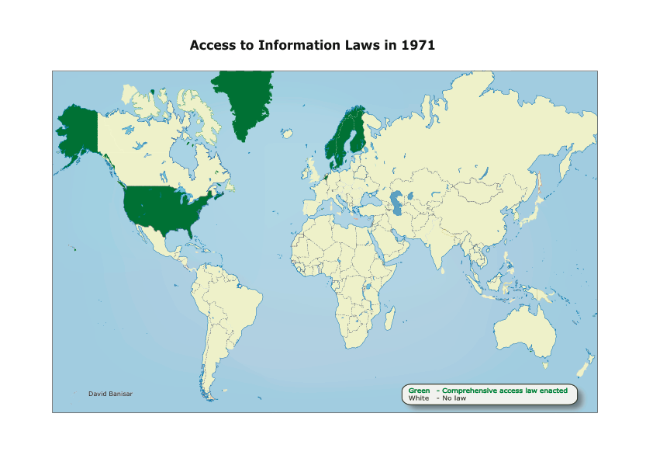
النشأة والتطور على المستوى العالمي
مهد الإعتراف الدولي، إلى تكريس حق النفاذ إلى المعلومة صلب النصوص الداخلية لعدة دول في العالم من ذلك بالخصوص: فنلدا (1951)، الولايات المتحدة الأمريكيــة (1966)، الدنمارك والنرويج (1970)، فرنسا وهولندا (1978)، أستراليا وزيلندا الجديدة و كندا (1983)...إلخ
الموجة الأولى من الدول التي كرّست حق النفاذ إلى المعلومة

Slide 5
النشأة والتطور على المستوى العالمي
الموجة الثانية من الدول التي كرّست حق النفاذ إلى المعلومة

Slide 6
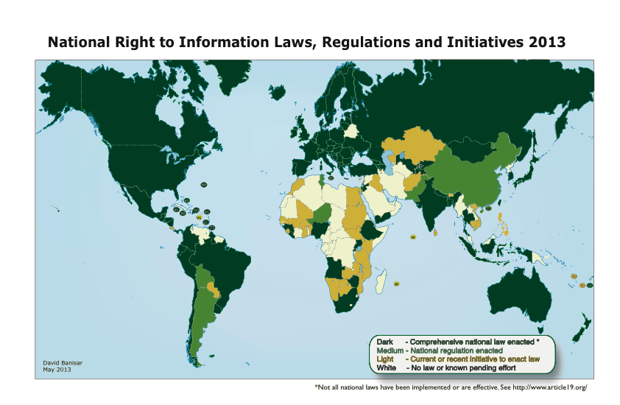
النشأة والتطور على المستوى العالمي
الموجة الثالثة من الدول التي كرّست حق النفاذ إلى المعلومة

Slide 7
النشأة والتطور على المستوى العالمي
أكثر من (90) بلداً في العالم : يعتبر أن الحق في الحصول على المعلومات حقاً دستورياً.
أكثر من (120) بلداً في العالم : يوجد لديهم قانون الحق في الحصول على المعلومات.
أكثر من (40) بلداً في العالم: يوجد لديها مشاريع قوانين الحق في الحصول على المعلومات.
5 بلدان عربية فقط من أصل 22 لها قانون للحصول على المعلومات (الأردن وتونس واليمن ولبنان والمغرب)

Slide 8
حق النفاذ إلى المعلومة
معنى حق النفاذ إلى المعلومة ومرجعيته الدولية

Slide 9
معنى حق النفاذ إلى المعلومة ومرجعيته الدولية
يعتبر حق النفاذ إلى المعلومة أحد الحقوق الأساسية التي دعا إليها الإعلان العالمي لحقوق الإنسان في الفصل 19 منه.
يعتبر النفاذ إلى المعلومات من المؤشرات الداعمة لعلاقة الثقة بين الدولة والمتعاملين معها والمكّرسة لمبادئ الشفافية والحكومة المفتوحة.
ويسمح هذا الحق القانوني للأفراد بالحصول على السجلات والمعلومات التي تحتفظ بها الجهات التنفيذية والتشريعية والقضائية للدولة، والمؤسسات التي تعود إليها بالنظر وأية جهة أخرى تضطلع بتنفيذ مهام عمومية.

Slide 10
معنى حق النفاذ إلى المعلومة ومرجعيته الدولية
النفاذ إلى المعلومة، حق من حقوق الإنسان:
المادة 19 من الإعلان العالمي لحقوق الإنسان.
المادة 19 من العهد الدولي الخاص بالحقوق المدنية والسياسية، الذي يشمل كذلك الحق في طلب الحصول على المعلومات.
المادة 13 من اتفاقية الأمم المتحدة لمكافحة الفساد (UNCAC) التي تنص أنه ينبغي للدول "ضمان فاعلية حق الجمهور في الوصول إلى المعلومات" إلى جانب حماية المبلّغين.

Slide 11
The Universal Declaration of Human Rights.
الإعلان العالمي لحقوق الإنسان
Article 19.
Everyone has the right to freedom of opinion and expression; this right includes freedom to hold opinions without interference and to seek, receive and impart information and ideas through any media and regardless of frontiers.
المادة 19.
لكل شخص الحق في حرية الرأي والتعبير، ويشمل هذا الحق حرية اعتناق الآراء دون أي تدخل، واستقاء المعلومات والأفكار وتلقيها وإذاعتها بأية وسيلة كانت دون تقيد بالحدود الجغرافية.

Slide 12
العهد الدولي الخاص بالحقوق المدنية والسياسية
المادة 19
1. لكل إنسان حق في اعتناق آراء دون مضايقة.
2 . لكل إنسان حق في حرية التعبير. ويشمل هذا الحق حريته في التماس مختلف ضروب المعلومات والأفكار وتلقيها ونقلها إلى آخرين دونما اعتبار للحدود، سواء على شكل مكتوب أو مطبوع أو في قالب فني أو بأية وسيلة أخرى يختارها.
3 . تستتبع ممارسة الحقوق المنصوص عليها في الفقرة 2 من هذه المادة واجبات ومسئوليات خاصة. وعلى ذلك يجوز إخضاعها لبعض القيود ولكن شريطة أن تكون محددة بنص القانون وأن تكون ضرورية:
(أ)لاحترام حقوق الآخرين أو سمعتهم،
(ب) لحماية الأمن القومي أو النظام العام أو الصحة العامة أو الآداب العامة.

Slide 13
اتفاقية الأمم المتحدة لمكافحة الفساد
وقعت تونس على اتفاقية مكافحة الفساد في 30 مارس 2004 وتمت المصادقة عليها يوم 23 سبتمبر عام 2008
أكدت الاتفاقية الدولية لمكافحة الفساد خصوصاً في المادة (13) منها على أن الوصول إلى المعلومات إحدى الوسائل الأساسية لمكافحة الفساد واستندت بذلك على فكرة أن الشفافية والمساءلة هما خط الدفاع الأول ضد الفساد.

Slide 14
الميثاق الأفريقي لحقوق الإنسان والشعوب
ينص في المادة 9 على حق كل فرد في الحصول على المعلومات
لكل فرد الحق في استلام المعلومات
لكل فرد الحق في التعبير عن آرائه و نشرها في حدود القانون

Slide 15
المؤشر 16-10-2: عدد البلدان التي تتبنى ضمانات دستورية و / أو قانونية و / أو سياسة لإتاحة وصول الجمهور إلى المعلومات

Slide 16
معنى حق النفاذ إلى المعلومة ومرجعيته الدولية
أهمية حق النفاذ
الشفافية
حسن اتخاذ القرارات بناء على معطيات صحيحة،
الديمقراطية التشاركية والمساءلة: قرارات جيدة ومتابعة تنفيذها،
دعم البحث العلمي،
التنمية الاقتصادية والسلم الاجتماعية،
السيطرة على الفساد، كشف الانتهاكات وحماية الحقوق.

Slide 17
ثلاثة مبادئ أساسية للحق في الحصول على المعلومات
معنى حق النفاذ إلى المعلومة ومرجعيته الدولية
• حق كل الأشخاص في طلب المعلومات
• واجب على الحكومة تلبية طلبات المعلومات بكونها تجمع المعلومات العمومية
• واجب الحكومة في الكشف عن المعلومات بشكل استباقي دون طلب

Slide 18
حق النفاذ إلى المعلومة
مبادئ التشريعات المتعلقة بالحق في النفاذ إلى المعلومة

Slide 19
مبادئ التشريعات المتعلقة بالحق في النفاذ إلى المعلومة أو مبادئ ينبغي أن تقوم عليها التشريعات
مبادئ التشريعات المتعلقة بالحق في النفاذ إلى المعلومة
الحد الاقصى للإفصاح أو النشر.
وجوب النشر التلقائي أو الطوعي (الإلتزام بالنشر).
تشجيع مفهوم الحكومة المفتوحة (التوعية العامة+ معالجة ثقافة السرية).
تحديد نطاق الاستثناءات.
اجراءات تسهيل الوصول/النفاذ الى المعلومات (الضمانات+ الأجال+ المراجعة المستقلة+التقاضي).
التكاليف.
الإجتماعات المفتوحة
أولوية الافصاح.
حماية المبلغين.

Slide 20
الحد الاقصى للافصاح
مبادئ التشريعات المتعلقة بالحق في النفاذ إلى المعلومة
يجب اتاحة جميع المعلومات.
يجب تحديد الاستثناءات في ظروف معينة.

Slide 21
وجوب النشرالتلقائي
مبادئ التشريعات المتعلقة بالحق في النفاذ إلى المعلومة
ينبغي على الهيئات العامة ان تقوم بنشر وتعميم الوثائق التي تخص المصلحة العامة بشكل واسع ودون اي طلب محدد.

Slide 22
تقييم الضرر
مبادئ التشريعات المتعلقة بالحق في النفاذ إلى المعلومة
اذا كان وصول العامة الى وثيقة ما قد يسبب ضررا لمصلحة جهة معينة، فينبغي ان يتم الافصاح عن هذه الوثيقة في حال ان المصلحة العامة تتجاوز المصلحة المحمية.

Slide 23
تشجيع مفهوم الحكومة المفتوحة
مبادئ التشريعات المتعلقة بالحق في النفاذ إلى المعلومة
ينبغي تغيير سياسة السرية في الإدارات من خلال:
تدريب المسؤولين و الموظفين.
فرض عقوبات جزائية على أولئك الذين يقومون عمدا بعرقلة عملية الوصول الى المعلومات.
اعلام العامة بحقوقهم.
حفظ السجلات بطريقة افضل.

Slide 24
أولوية الافصاح
مبادئ التشريعات المتعلقة بالحق في النفاذ إلى المعلومة
ضرورة الاصلاح التشريعي لتعديل او الغاء القوانين التي لا تتماشى ومبدأ الحد الاقصى للافصاح.

Slide 25
حماية المبلغين
مبادئ التشريعات المتعلقة بالحق في النفاذ إلى المعلومة
يجب توفير الحماية للافراد الذين يقومون بالتبليغ عن حالات الفساد أو الرشوة من خلال الإدلاء بمعلومات أثناء أدائهم لمهامهم
ينبغي توفير نفس الحماية للافراد الذين يقومون بالافصاح عن المعلومات بشكل معقول وبحسن نية.

Slide 26
إجراءات تسهيل الوصول إلى المعلومات والتكاليف
مبادئ التشريعات المتعلقة بالحق في النفاذ إلى المعلومة
وضع اجراءات واضحة للحصول على المعلومات.
وضع جداول زمنية واضحة.
اتاحة الفرص للطعن بهذه الاجراءات لدى المحاكم والهيئات المستقلة.
التكاليف.

Slide 27
حق النفاذ إلى المعلومة
حق النفاذ إلى المعلومة
في تونس

Slide 28
الإطار القانوني المكرّس لحق النفاذ إلى المعلومة
في تونس
الفصل 32 من الدستور التونسي الجديد: "تضمن الدولة الحق في الإعلام والحق في النفاذ إلى المعلومة.
تسعى الدولة إلى ضمان الحق في النفاذ إلى شبكات الاتصال».
القانون الأساسي عدد 22 لسنة 2016 المتعلق بالنفاذ إلى المعلومة الذي تمت المصادقة عليه في 24 مارس 2016 ونشر بالرائد الرسمي في29 مارس 2016 والذي يدخل حيز النفاذ في غضون سنة من تاريخ نشره بالرائد الرسمي.
المنشور التفسيري عدد 19 بتاريخ 18 ماي 2018،
المرسوم عدد 41 لسنة 2011 المؤرخ في 26 ماي 2011 المتعلق بالنفاذ إلى الوثائق الإدارية كما تم تنقيحه وإتمامه بالمرسوم عدد 54 لسنة 2011 المؤرخ في 11 جوان 2011.
المنشور التطبيقي عدد 25 الصادر عن رئيس الحكومة بتاريخ 05 ماي 2012
المرسوم عدد 115 لسنة 2011 المتعلق بحرية الصحافة والطباعة والنشر
المرسوم عدد 116 لسنة 2011 المتعلق بحرية الاتصال السمعي البصري وبإحداث هيئة عليا مستقلة للاتصال السمعي والبصري

Slide 29
الإطار القانوني المكرّس لحق النفاذ إلى المعلومة
في تونس
المحاور الكبرى التي جاء بها القانون الأساسي الجديد مقارنة بالمرسوم عدد 41 :
1) تعريف حق النفاذ إلى المعلومة و ضبط أهدافه،
2) توسيع مجال تطبيق حق النفاذ إلى المعلومة،
3) إحداث هيئة للنفاذ إلى المعلومة،
4) تدعيم الأحكام المتعلقة بالمكلف بالنفاذ إلى المعلومة،
5) تدعيم الضمانات لفائدة طالب النفاذ إلى المعلومة،
6) إعادة النظر في منظومة استثناءات الحق في النفاذ إلى المعلومة،
7) التنصيص على احكام جزائية بهدف ضمان فاعلية حق النفاذ إلى المعلومة .

Slide 30
الإطار القانوني المكرّس لحق النفاذ إلى المعلومة
في تونس
حق النفاذ إلى المعلومة على معنى القانون الأساسي الجديد:
يعرف القانون الأساسي الجديد حق النفاذ إلى المعلومة بأنه « حق يشمل نشر المعلومة بمبادرة من الهيكل المعني و الحق في الحصول عليها بطلب».
المعلومة حسب القانون الأساسي الجديد : « كل معلومة مدونة مهما كان تاريخها أو شكلها أو وعاؤها و التي تنتجها أو تتحصل عليها الهياكل الخاضعة لأحكام هذا القانون في إطار ممارسة نشـــــــاطها»،

Slide 31
المعلومات التي يمكن النفاذ إليها
تشمل عبارة "المعلومة" جميع المواد التي تحتفظ بها الهياكل العمومية بغض النظر عن الشكل الذي يتم تخزين المعلومات فيه (وثيقة مكتوبة، ملف كمبيوتر أو قاعدة بيانات، شريط صوتي أو شريط فيديو، تسجيل إلكتروني، إلخ...) ومصدرها (سواء تم إنتاجه من قبل الهيكل العمومي المتحوز بها أو من قبل هيكل أخر أو شخص آخر) وتاريخ إنتاجها.
بصفة عامة ينطبق الحق في النفاذ إلى المعلومة فقط على المعلومات التي يتم تدوينها/تسجيلها وهذا من شأنه أن يترك فراغا يتعلق ببعض المعلومات التي قد يتم تناقلها شفهيا (مثلا في إطار اجتماع) يتم استخدامها في اتخاذ القرارات.

Slide 32
المعلومات الخاضعة للنشر التلقائي وفقا للقانون الأساسي الجديد (قائمة اولية وغير محددة)
ـ السياسات والبرامج التي تهم العموم، ـ قائمة مفصلة في الخدمات التي يسديها الهيكل المعني للعموم والشهادات التي يسلّمها للمواطنين والوثائق الضرورية للحصول عليها والشروط والآجال والإجراءات والأطراف والمراحل المتعلّقة بإسدائها، ـ النصوص القانونية والترتيبية والتفسيرية المنظّمة لنشاطه، ـ المهام الموكولة إليه وتنظيمه الهيكلي وعنوان مقره الرئيسي ومقراته الفرعية وكيفية الوصول إليها والاتصال بها والميزانية المرصودة له مفصل، ـ المعلومات المتعلقة ببرامجه وخاصة إنجازاته ذات الصلة بنشاطه، ـ قائمة اسمية في المكلّفين بالنفاذ إلى المعلومة، ـ قائمة الوثائق المتوفرة لديه إلكترونيا أو ورقيا والمرتبطة بالخدمات التي يسديها والموارد المرصودة لها، ـ شروط منح التراخيص التي يسديها الهيكل، ـ الصفقات العمومية المبرمجة والمصادق على ميزانيتها والتي يعتزم الهيكل إبرامها ونتائج تنفيذها، ـ تقارير هيئات الرقابة طبقا للمعايير المهنية الدولية، ـ الاتفاقيات التي تعتزم الدولة الانضمام إليها أو المصادقة عليها، ـ المعلومات الإحصائية والاقتصادية والاجتماعية بما في ذلك نتائج وتقارير المسوحات الإحصائية التفصيلية طبق مقتضيات قانون الإحصاء، ـ كل معلومة تتعلق بالمالية العمومية بما في ذلك المعطيات التفصيلية المتعلقة بالميزانية على المستوى المركزي والجهوي والمحلي والمعطيات المتعلقة بالمديونية العمومية والحسابات الوطنية وكيفية توزيع النفقات العمومية وأهم مؤشرات المالية العمومية، ـ المعلومات المتوفرة لديه حول البرامج والخدمات الاجتماعية.

Slide 33
كما أوجب القانون الجديدأيضا:
المعلومات الخاضعة للنشر التلقائي
ضرورة نشر : ـ الإطار القانوني والترتيبي المنظم للنفاذ إلى المعلومة، ـ دليل الإجراءات المتعلق بالنفاذ إلى المعلومة والحصول عليها، ـ المطبوعات المتعلّقة بمطالب النفاذ وإجراءات التظلّم والمصلحة المكلفة بتقبّلها لدى الهيكل المعني، ـ تقارير الهيكل المعني حول تنفيذ أحكام هذا القانون بما فيها التقارير الثلاثية والسنوية.
كما أوجب القانون الجديد في فصله 8 على ضرورة نشر الهيكل العمومي للمعلومات بمبادرة منه إذا تكرّر طلب النفاذ إليها مرّتين على الأقل وما لم تكن مشمولة بالاستثناءات المنصوص عليها بالقانون.

Slide 34
مجال تطبيق الإطار القانوني للنفاذ إلى المعلومة
ما هي الهياكل العمومية المعنية؟
في القانون الأساسي عدد 22 لسنة 2016
ـ رئاسة الجمهورية وهياكلها، ـ رئاسة الحكومة وهياكلها، ـ مجلس نواب الشعب وهياكله، ـ الوزارات ومختلف الهياكل تحت الإشراف بالداخل والخارج، ـ البنك المركزي، ـ المؤسسات والمنشآت العمومية وتمثيلياتها بالخارج، ـ الهياكل العمومية المحلية والجهوية، ـ الجماعات المحلية، ـ الهيئات القضائية، المجلس الأعلى للقضاء، المحكمة الدستورية، محكمة المحاسبات، ـ الهيئات الدستورية، ـ الهيئات العمومية المستقلة، ـ الهيئات التعديلية، ـ أشخاص القانون الخاص التي تسيّر مرفقا عاما، ـ المنظمات والجمعيات وكل الهياكل التي تنتفع بتمويل عمومي. (الفصل2)
في المرسوم عدد41 لسنة 2011:
مصالح الإدارة المركزية و الجهوية للدولة و الجماعات المحلية و المؤسسات و المنشات العمومية (الفصل2)

Slide 35
إجراءات النفاذ إلى المعلومة
مطلب كتابي: طبقا لنموذج مطلب كتابي معدّ مسبقا يضعه الهيكل المعني على ذمّة العموم بموقع الواب
يتم إيداع مطلب النفاذ إما مباشرة لدى الهيكل المعني مقابل وصل يسلّم وجوبا في الغرض أو عن طريق البريد مضمون الوصول أو الفاكس أو البريد الإلكتروني مع الإعلام بالبلوغ.
يتضمّن مطلب النفاذ إلى المعلومة:
الإسم واللقب والعنوان بالنسبة للشخص الطبيعي،
التسمية الاجتماعية والمقر بالنسبة للشخص المعنوي،
تحديد المعلومة المطلوبة والهيكل المعني بتقديمها،
تحديد كيفية النفاذ الى المعلومة :الاطلاع على عين المكان أو الحصول على نسخة ورقية أو الحصول على نسخة الكترونية أو الحصول على مقتطفات من المعلومة.

Slide 36
عند إعداد مطلب النفاذ، يجب تحديد بدقة كيفية النفاذ إلى المعلومة.
إجراءات النفاذ إلى المعلومة
لا يلزم طالب النفاذ بذكر الأسباب أو المصلحة من الحصول على المعلومة ضمن مطلب النفاذ.

Slide 37
صيغ النفاذ إلى المعلومة
إجراءات النفاذ إلى المعلومة
الاطلاع على المعلومة على عين المكان، ما لم يكن في ذلك إضرار بها،
الحصول على نسخة ورقية من المعلومة،
الحصول على نسخة إلكترونية من المعلومة، عند الإمكان،
الحصول على مقتطفات من المعلومة،
يتعيّن على الهيكل المعني توفير المعلومة في الصيغة المطلوبة، في صورة عدم توفّرها في الصيغة المطلوبة، يتعيّن على الهيكل المعني توفير المعلومة في الصيغة المتاحة.

Slide 38
آجال الحصول على الوثائق أو المعلومات
 | المرسوم عدد 41 لسنة 2011 | القانون الأساسي عدد 22 لسنة 2016
يكون الرد على كل مطلب نفاذ في أجل أقصاه: | 15 يوما (الفصل 10) | 20 يوما (الفصل 14)
الحصول على عدة وثائق أو إذا استوجب الأمر استشارة أطراف أخرى | 30 يوما (الفصل 19) | 30 يوما (الفصل 12)
إذا كان لمطلب النفاذ إلى المعلومة تأثير على حياة شخص أو على حريته، فيتعين على الهيكل المعني الحرص على الرد بما يترك أثرا كتابيا وبصفة فورية على أن لا يتجاوز ذلك أجل ثمان وأربعين (48) ساعة من تاريخ تقديم المطلب

Slide 39
آجال تقديم طلبات التظلم والاستجابة لها
 | المرسوم عدد 41 لسنة 2011 | القانون الأساسي عدد 22 لسنة 2016
التظلم لدى رئيس الهيكل المعني بالنفاذ إلى المعلومة | 15 يوما (الفصل 19) | 20 يوما (الفصل 29 )
يكون جواب رئيس الهيكل المعني بالنفاذ إلى المعلومة على طلب التظلم | 10 أيام (الفصل 19) | 10 أيام (الفصل 29)
التظلم لدى هيئة النفاذ إلى المعلومة اثر رفض رئيس الهيكل المعني بالنفاذ إلى المعلومة | - | 20 يوما (الفصل 30)
تبت الهيئة في طلب التظلم | - | 45 يوما (الفصل 30)
يمكن الطعن في قرار هيئة النفاذ إلى المعلومة أمام المحكمة الإدارية | 30 يوما (الفصل 19) | 30 يوما (الفصل 31)

Slide 40
الإستثناءات
القانون الأساسي عدد 22 (الفصل 24) | المرسوم عدد 41 (الفصول 16 و17)
الأمن العام والدفاع الوطني | الأمن العام و الدفاع الوطني
العلاقات الدولية | العلاقات بين الدول أو المنظمات الدولية
حق الغير في حماية حياته الخاصة ومعطياته الشخصية وملكيته الفكرية | حق الغير في حماية حياته الخاصة ومعطياته الشخصية وملكيته الفكرية
 | وضع سياسة حكومية ناجعة أو تطويرها
 | الكشف عن الجرائم أو الوقاية منها، إيقاف المتهمين ومحاكمتهم
. | حسن سير المرفق القضائي واحترام مبادئ العدل والإنصاف
 | نزاهة إجراءات إسناد الصفقات العمومية
 | إجراءات المداولة ووجهات النظر (محاضر الجلسات والتقارير المتضمنة لآراء الموظفين ووجهات نظرهم)
 | إجراءات المداولة وتبادل الآراء للمصالح التجارية والماليّة للهيكل العمومي

Slide 41
الإستثناءات
قواعد تأويل الإستثناءات :
ملاءمة الإستثناءات مع أحكام الفصل 49 من الدستور الوارد تحت عنوان «الحقوق والحريات»، بحيث أصبحت المجالات المستثناة تنحصر في: الأمن العام والدفاع الوطني والعلاقات الدولية المتصلة بهما وحقوق الغير في حماية حياته الخاصة ومعطياته الشخصية وملكيته .
إن هذه المجالات ليست مستثناة بصورة مطلقة بل تم إخضاعها إلى ما يسمى «بإختبار الضرر» و «إختبار المصلحة العامة»، ويعني ذلك أنه توقع حصول ضرر جسيم سواء كان آنيا أو لاحقا بأحد المواضيع المذكورة اعلاه (اختبار الضرر) مع عدم تحقق مصلحة عامة من اتاحة المعلومة (اختبار المصلحة العامة).
في هذه الصورة المصالح المراد حمايتها اهم من الاستجابة لمطلب النفاذ.

Slide 42
الإستثناءات
قواعد تأويل الإستثناءات :
تكريس ما يسمى بقاعدة «النفاذ الجزئي» l’Accès partiel ، وذلك من خلال إعطاء الإمكانية للنفاذ جزئيا إلى معلومة / وثيقة معينة بعد حجب الجزء المستثنى منها .
تكريس ما يسمى «باستثناءات الإستثناءات» Les exceptions des exceptions، وهي وضعية يفترض فيها المشرع وجود مصلحة عامة عليا في النفاذ إلى مجموعة من المعلومات بقطع النظر عن المضرة التي يمكن أن تحصل من النفاذ إليها مثل المعلومات المتعلقة بالكشف عن الانتهاكات الفادحة لحقوق الانسان أو جرائم الحرب أو البحث فيها أو تتبع مرتكبيها والمعلومات المتعلقة بالكشف عن تهديد خطير للصحة والسلامة والمحيط .

Slide 43
الإستثناءات
التنصيص على استثناء مطلق يتمثل في عدم انطباق حق النفاذ إلى المعلومة على البيانات المتعلقة بهوية الأشخاص الذين قدموا معلومات بهدف الإبلاغ عن تجاوزات أو حالات فساد (whistleblowing).
وضع حد زمني أقصى للمعلومات المستثنات، حيث أن هذه المعلومات تصبح قابلة للنفاذ بعد مرور الآجال المنصوص عليها بالتشريع الجاري به العمل المتعلق بالأرشيف (القانون عدد 95 لسنة 1988المؤرخ في 2 اوت 1988 والمتعلق بالأرشيف) .

Slide 44
تدعيم الأحكام المتعلقة بالمكلف بالنفاذ إلى المعلومة
لم يذكر المكلف بالنفاذ إلى المعلومة، صلب المرسوم عدد 41، إلا بصورة عرضية، وذلك تحديدا صلب الفصل 9، دون الحديث عن طريقة تعيينه أو مهامه.
وتم تدارك هذا الفراغ التشريعي صلب أحكام المنشور عدد 25 المتعلق بالنفاذ إلى الوثائق الإدارية، وهي وضعية مقلوبة، إذ يفترض في المنشور أن يفسر أحكام القانون، لا أن يضع قواعد لم يأت بها النص القانوني.
لهذا السبب تم إقحام، صلب القانون الأساسي الجديد، عدة أحكام تتعلق بالمكلف بالنفاذ إلى المعلومة، وهي أحكام تتعلق بتعيين المكلف بالنفاذ وبوظائفه و بإمكانية إحداث لجان استشارية لمساعدته فضلا عن أحكام تتعلق بإمكانية تطوير و مأسسة وظيفة المكلف بالنفاذ.

Slide 45
تدعيم الأحكام المتعلقة بالمكلف بالنفاذ إلى المعلومة
في مستوى التعيين:
إلزام الهياكل الخاضعة لأحكام القانون الأساسي بتعيين مكلف بالنفاذ إلى المعلومة ونائبه بمقتضى مقرر يصدر عن رئيس الهيكل،
ضرورة إعلام هيئة النفاذ إلى المعلومة بهذا التعيين في أجل 15 يوما،
ضرورة نشر إسم المكلف بالنفاذ إلى المعلومة ونائبه صلب الموقع الخاص بالهيكل العمومي، ووضع البيانات اللازمة لتسهيل الإتصال بهم على غرار الرتبة والخطة الوظيفية والبريد الإلكتروني المهني.
في مستوى الوظائف:
يتولى المكلف بالنفاذ إلى المعلومة خاصة:
تلقي مطالب النفاذ إلى المعلومة و معالجتها و الرد عليها،

Slide 46
تدعيم الأحكام المتعلقة بالمكلف بالنفاذ إلى المعلومة
تقديم المساعدة اللازمة لطالب النفاذ إلى المعلومة في حالة العجز أو عدم القدرة على القراءة والكتابة أو كذلك عندما يكون طالب النفاذ فاقدا لحاسة السمع والبصر،
ربط الصلة بين الهيكل المعني الذي ينتمي إليه وهيئة النفاذ إلى المعلومة،
إعداد خطة عمل لتكريس حق النفاذ إلى المعلومة،
إعداد تقرير ثلاثي يرفع إلى رئيس الهيكل المعني وتقرير سنوي يرفع إلى هيئة النفاذ إلى المعلومة يتضمن بالخصوص الاقتراحات والتوصيات اللازمة لمزيد تدعيم تكريس حق النفاذ إلى المعلومة وعدد من المعطيات الإحصائية على غرار عدد مطالب النفاذ ومطالب التظلم وغيرها.

Slide 47
تدعيم الأحكام المتعلقة بالمكلف بالنفاذ إلى المعلومة
في مستوى إمكانية إحداث لجان استشارية لمساعدة المكلف بالنفاذ:
- اقتضى الفصل 36 من القانون الأساسي أنه » يمكن للهياكل الخاضعة لأحكام هذا القانون بمبادرة منها أو باقتراح من المكلف بالنفاذ، إحداث لجان استشارية تعنى بالنفاذ إلى المعلومة، تتولى تقديم الإستشارة للمكلف بالنفاذ ولأعوانها حول جميع المسائل المتعلقة بمجال تطبيق هذا القانون.
ويتم إحداث هذه اللجان بمقتضى مقرر يصدر في الغرض عن رئيس الهيكل المعني « .

Slide 48
تدعيم الأحكام المتعلقة بالمكلف بالنفاذ إلى المعلومة
في مستوى إمكانية تطوير و مأسسة وظيفة المكلف بالنفاذ إلى المعلومة:
- اقتضى الفصل 33 من القانون الأساسي الجديد أنه: « يمكن للهياكل الخاضعة لأحكام هذا القانون تنظيم مختلف الأنشطة المتعلقة بالنفاذ إلى المعلومة صلب هيكل داخلي يحدث للغرض يرأسه المكلف بالنفاذ ويلحق مباشرة برئيس الهيكل تضبط شروط إحداث هذا الهيكل الداخلي بمقتضى أمر حكومي»
- سيمكن إحداث هذا الهيكل الداخلي، بالخصوص، من توفير الموارد البشرية والمادية اللازمة للنهوض بحق النفاذ إلى المعلومة، من ناحية وفتح آفاق مهنية للمكلف بالنفاذ إلى المعلومة، من ناحية أخرى.

Slide 49
تدعيم الضمانات لفائدة طالب النفاذ إلى المعلومة
في سبيل تدعيم الضمانات لفائدة طالب النفاذ إلى المعلومة، تم التنصيص على الأحكام التالية صلب القانون الأساسي الجديد:
- ضرورة أن يتم تعليل قرار الرفض الصادر عن الهيكل المعني مع التنصيص على آجال وطرق الطعن والهياكل المختصة بالنظر فيه،
- إعطاء الإمكانية لطالب النفاذ إلى المعلومة، في صورة عدم رضاه بالقرار المتخذ، التظلم لدى رئيس الهيكل المعني في أجل 20 يوما من تاريخ الإعلام بالقرار،

Slide 50
تدعيم الضمانات لفائدة طالب النفاذ إلى المعلومة
إعطاء الإمكانية لطالب النفاذ إلى المعلومة أن يطعن في قرار رئيس الهيكل، لدى هيئة النفاذ إلى المعلومة في أجل 20 يوما من تاريخ بلوغ قرار الرفض إليه أو من تاريخ الرفض الضمني،
التنصيص على حق طالب النفاذ أن يطعن استئنافيا في قرار الهيئة، لدى القضاء الإداري وذلك في أجل 30 يوما من تاريخ الإعلام به.

Slide 51
هيئة النفاذ إلى المعلومة
نص الباب السابع للقانون الأساسي عدد 22 لسنة 2016 المتعلق بحق النفاذ إلى المعلومة على انشاء هيئة النفاذ إلى المعلومة، وهي هيئة عمومية مستقلة تتمتّع بالشخصية المعنوية ومقرّها تونس العاصمة.
الفصل 37 : « تحدث هيئة عمومية مستقلة تسمى « هيئة النفاذ إلى المعلومة» تتمتع بالشخصية المعنوية ويكون مقرها تونس العاصمة......».

Slide 52
هيئة النفاذ إلى المعلومة (مراحل التركيز)
إنتخاب أعضاء هيئة النفاذ إلى المعلومة من قبل مجلس النواب
18 جويلية 2017
صدور الأمر الحكومي عدد 918 المتعلق بتسمية أعضاء هيئة النفاذ إلى المعلومة
17 أوت 2017
أداء اليمين من طرف أعضاء هيئة النفاذ إلى المعلومة أمام رئيس الجمهورية
20 سبتمبر2017

Slide 53
هيئة النفاذ إلى المعلومة (التركيبة)
تتركّب الهيئة من مجلس (يضم تسعة أعضاء) وكتابة قارة.
يتم انتخاب أعضاء مجلس الهيئة بالتصويت السري من قبل مجلس نواب الشعب قبل أن يتم تعيينهم بمقتضى أمر حكومي لمدة ست (6) سنوات غير قابلة للتجديد على أن تجدّد التركيبة بالنصف كل ثلاث سنوات
رئيس | قاضي إداري
نائب رئيس | قاضي عدلي
عضو | عضو بالمجلس الوطني للإحصاء
عضو | أستاذ جامعي مختص في تكنولوجيا الإتصال ( برتبة أستاذ تعليم عالي أو أستاذ محاضر)
عضو | مختص في الوثائق الإدارية والأرشيف
عضو | محامي
عضو | صحفي
عضو | ممثل عن الهيئة الوطنية لحماية المعطيات الشخصية
عضو | ممثل عن الجمعيات الناشطة في المجالات ذات العلاقة بحق النفاذ إلى المعلومة

Slide 54
هيئة النفاذ إلى المعلومة (المهام)
مهمة تكوينية
مهمة إستشارية
مهمة قضائية
مهمة تقييمية
إبداء الرأي وجوبا في مشاريع القوانين والنصوص الترتيبية ذات العلاقة بمجال النفاذ إلى المعلومة
البت في الدعاوى المرفوعة لديها
قراراتها لها صبغة قضائية وملزمة للهياكل العمومية وتكون قابلة للطعن بالاستئناف أمام المحكمة الإدارية
نشر ثقافة النفاذ إلى المعلومة بالتنسيق مع الهياكل الخاضعة لأحكام هذا القانون والمجتمع المدني
القيام بتقييم دوري حول مدى تكريس حقّ النفاذ إلى المعلومة من طرف الهياكل الخاضعة لأحكام هذا القانون

Slide 55
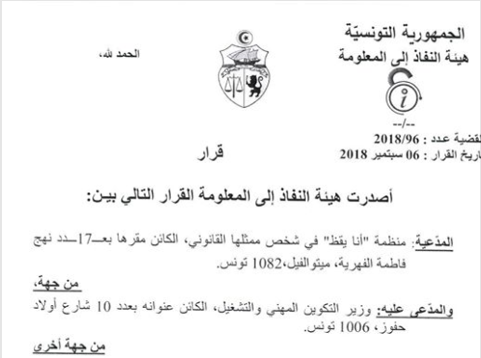
نماذج من قرارات هيئة النفاذ إلى المعلومة
قرار هيئة النفاذ إلى المعلومة لصالح صاحب الدعوى منظمة "أنا يقظ" والزام وزير التكوين المهني والتشغيل بتمكينها من نسخ ورقية من التقارير السنوية للتفقدية العامة للسنوات الممتدة من سنة 2011 الى سنة 2017 مع حجب المعطيات الشخصية الواردة في هذا التقرير والمتمثلة في الاسماء والالقاب وتواريخ الولادة وأرقام بطاقة التعريف والمعرف الوحيد.

Slide 56
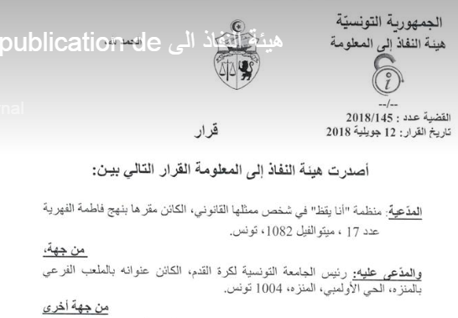
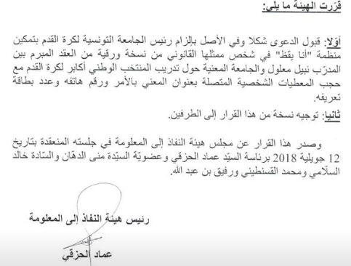
نماذج من قرارات هيئة النفاذ إلى المعلومة

Slide 57
المعاليم
أ/ مبدئيا لكل شخص الحق في النفاذ إلى الوثائق الإدارية بصفة مجانية.
ب/ إذا كان توفير الوثائق المطلوبة يقتضي جملة من المصاريف، يتم إعلام صاحب المطلب مسبقا بضرورة دفع مقابل، على أن لا يتجاوز ذلك المصاريف الحقيقية التّي تحملها الهيكل العمومي المعني لتوفير الوثيقة الإدارية ومصاريف إرسال النسخة دون أن يكون مطالبا بدفع معاليم أخرى.
ج/ لا يمكن طلب مقابل مالي في الحالات التالية:
- في حالة الاستجابة لطلبات تتعلق بمعلومات خاصة بالطالب مع ضرورة الاستظهار بوثيقة لإثبات الهوية.
- عند الاطلاع على الوثائق الإدارية على عين المكان مع مراعاة النصوص الخاصة الجاري بها العمل.
- عند إرسال الوثائق الإدارية عبر البريد الإلكتروني أو عند تحميلها على حامل إلكتروني على ملك الطالب.
د/ يتم تسليم الوثائق الإدارية المطلوبة حال الاستظهار بما يفيد دفع المقابل.

Slide 58
العقوبات
التنصيص على احكام جزائية بهدف ضمان فاعلية حق النفاذ إلى المعلومة:
يقصد ”بالفاعلية“ التطبيق الفعلي لحق النفاذ إلى المعلومة بما يساهم في تحقيق أهدافه، ولضمان فاعلية هذا الحق وضع القانون الأساسي الجديد عقوبات جزائية هي كالتالي:
- خطية من 500 د إلى 5000 د تسلط على كل من يتعمد تعطيل النفاذ إلى المعلومة بالهياكل الخاضعة لأحكام القانون الأساسي .
- تسليط العقوبة الواردة بالفصل 163 من المجلة الجزائية ( السجن مدة عام وخطية قدرها 120 د ) على كل من يتعمد إتلاف معلومة بصفة غير قانونية أو حمل شخص آخر على إرتكاب ذلك .

Slide 59
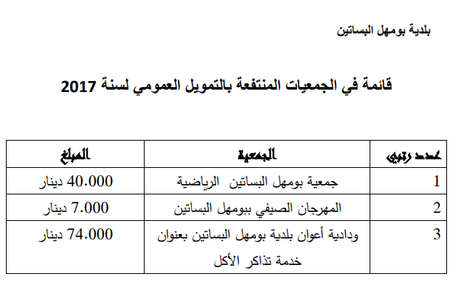
نماذج من مبادرات المجتمع المدني- منصة INFORMINI

Slide 60
نماذج من مبادرات المجتمع المدني- موقع "معلومة"

Slide 61
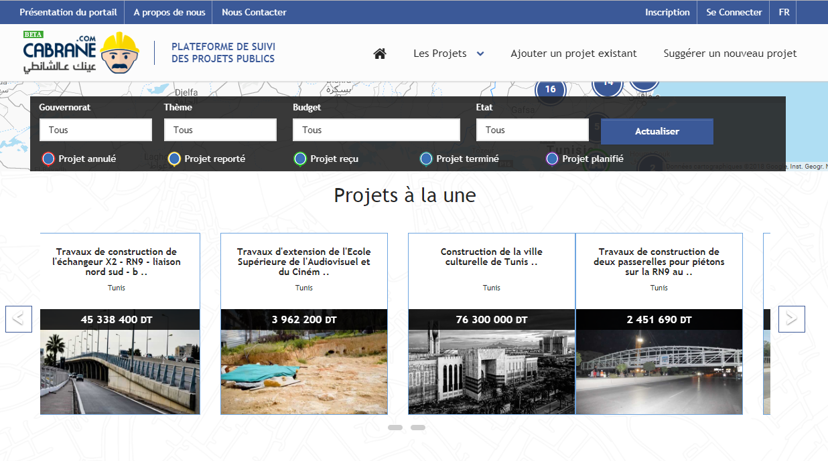
نماذج من مبادرات المجتمع المدني- منظومة متابعة المشاريع العمومية CABRANE.com

Slide 62
شكـــــرا
rim.garnaoui@pm.gov.tn

